Slide 1
Компьютерная томография при травме живота. Часть 3
ФГБОУ ВО КрасГМУ им. проф. В.Ф. Войно-Ясенецкого Минздрава России Кафедра лучевой диагностики ИПО
Выполнил: ординатор кафедры лучевой диагностики ИПО Фисун Елена Александровна
Красноярск, 2023 г.

Slide 2
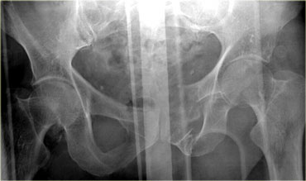
Клинический случай 1. Обзорная рентгенограмма малого таза
Мужчина 65 лет, автодорожная травма.
Установлен катетер Фолея, макрогематурия.
Определяется перелом лобковой кости с умеренным смещением с костными фрагментами в области мочевого пузыря.
Данному пациенту показано КТ дообследование для исключения повреждений органов малого таза

Slide 3
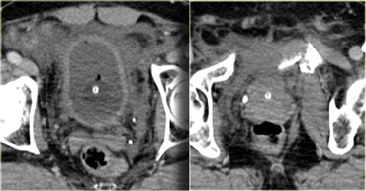
Клинический случай 1. Определите характер повреждений

Slide 4
Клинический случай 1. Описание
Перелом лобковой кости со смещением, костный фрагмент направлен ​​к мочевому пузырю. В предпузырном пространстве определяется жидкость.
При переломе костей таза вероятность разрыва мочевого пузыря составляет 10%

Slide 5
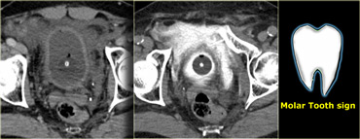
Клинический случай 1. Компьютерная томография: нативное изображение и после введения контрастного вещества
Определяется накопление контрастного вещества в мочевом пузыре, по периферии катетера Фолея и в предпузырном пространстве.
Симптом «molar tooth sign»

Slide 6
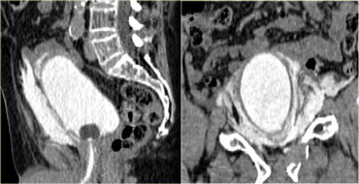
Клинический случай 1. Сагиттальная и коронарная реконструкции
Экстравазация контрастного вещества из мочевого пузыря локализовано в предпузырном пространстве, затека по боковым каналам в брюшную полость не определяется

Slide 7
КТ – цистография: протокол исследования
Дренирование мочевого пузыря катетером Фолея.
Подготовка стандартного контрастного раствора ( 50 мл контраста в 1 л физиологического раствора).
Введение контрастного вещества ретроградно через катетер Фолея в количестве 350-400 мл.

Slide 8
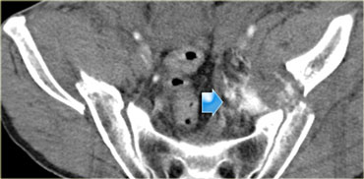
Клинический случай 2. Компьютерная томография малого таза с внутривенным контрастированием
Определяется экстравазация контрастного вещества в забрюшинную клетчатку малого таза, что свидетельствует об артериальное кровотечении.
Пациент нуждается в экстренном оперативном лечении

Slide 9
Признаки повреждения диафрагмы
Специфичные признаки:
Грыжевое выпячивание органов брюшной полости в грудную клетку
КТ-признак «collar sign»
Неспецифичные признаки:
Нечеткость контуров диафрагмы
Утолщение диафрагмы
Изменения положения органов брюшной полости

Slide 10
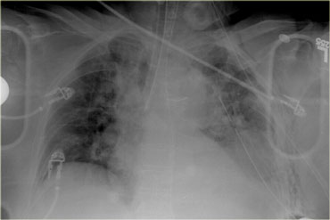
Клинический случай 3. Обзорная рентгенография грудной клетки в прямой проекции
Мужчина 79 лет, автодорожная травма.
В правом главном бронхе определяется интубационная трубка, стояние удовлетворительное.
Верхняя треть средостения расширена, контуры нечеткие.
Купол диафрагмы слева не дифференцируется.
Данному пациенту необходимо КТ дообследование

Slide 11
Клинический случай 3. Компьютерная томография с внутривенным контрастированием в артериальной фазе

Slide 12
Клинический случай 3. Разрыв диафрагмы
Определяется выраженное уменьшение объема нижней доли левого легкого, на этом фоне отмечается участок уплотнения мягкотканой плотности и латеральнее участок жировой плотности

Slide 13
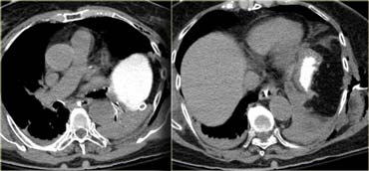
Клинический случай 3. Компьютерная томография с контрастным усилением через назогастральный зонд
Определяется накопление контрастного вещества в желудке, расположенного в левой плевральной полости.
Визуализируется желудок с наличием сужения в виде «талии»
Под диафрагмой определяется симптом «collar sign» - КТ –признаки разрыва диафрагмы

Slide 14
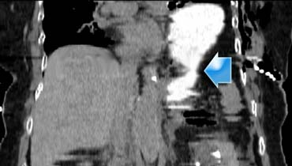
Клинический случай 3. Коронарная реконструкция
Визуализируется желудок с наличием сужения в виде «талии», в месте прохождения желудка через диафрагмальный разрыв

Slide 15
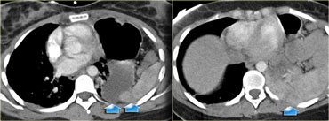
Клинический случай 3. Компьютерная томография с контрастным усилением
Определяется грыжевое выпячивание желудка в левой плевральной полости и прилежание селезенки к задней стенки грудной полости.
Признак «Dependent viscera»

Slide 16
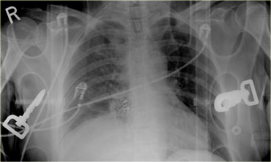
Клинический случай 4. Обзорная рентгенограмма грудной клетки в прямой проекции
Справа определяется высокое стояние купола диафрагмы, не исключается наличие жидкости в правой плевральной полости.
Данному пациенту рекомендовано КТ дообследование

Slide 17
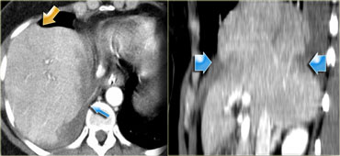
Клинический случай 4. Компьютерная томография грудной клетки: аксиальная, сагиттальная плоскость
Аксиальный срез: определяется изменение формы печени (желтая стрелка)
Сагиттальный срез: определяется нечеткий, двояковогнутый контур печени.
Выраженный симптом «collar sign» (синие стрелки)

Slide 18
Повреждение диафрагмы. Резюме:
Повреждение диафрагмы
Определяется у 1-6% пациентов с тупой травмой в анамнезе.
Проникающая травма: в 2 раза чаще
Политравма: в 75-100% случаев
Слева чаще, чем справа.
Двухстроннее повреждение в 1-5% случаев.
Характерная локализация по задне-боковой поверхности

Slide 19
Клинический случай 5. Определите характер повреждений
Мужчина 22-х лет, автодорожная травма.
В анамнезе: без сознания, пульс на бедре ослаблен

Slide 20
Клинический случай 5. Травматическое повреждение аорты на уровне диафрагмы
Плевральный выпот повышенной плотности - гемоторакс.
Экстравазация контрастного вещества вокруг селезенки указывает на активное кровотечение.
Инфаркт почек с обеих сторон
Уплотнение жировой клетчатки вокруг брюшного отдела аорты

Slide 21
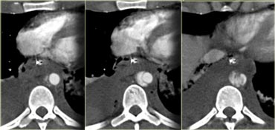
Клинический случай 5. Компьютерная томография, аксиальная плоскость: травматическое повреждение аорты на уровне диафрагмы

Slide 22
Клинический случай 6. Определите характер повреждений
Мужчина 44-х лет, падение с высоты.
Артериальное давление 90/54, бледность, потливость, спутанность сознания.
Определяются экхимозы по передней поверхности грудной клетки и брюшной стенки.
Вздутие живота.
Переломы костей таза.
Макрогематурия

Slide 23
Клинический случай 6. Описание
Гипоперфузия селезенки (желтая стрелка).
Множественные области экстравазации контраста (зеленые стрелки).
Гемоперитонеум и пневмоперитонеум.
Циркуляторное утолщение стенок кишечника (синяя стрелка)

Slide 24
Пневмоперитонеум
Наличие пневмоперитонеума не является диагностическим признаком повреждения кишечника.
Возможные причины:
-Диагностический перитонеальный лаваж
-Введение катетера Фолея при внутрибрюшинном разрыве мочевого пузыря
-Поступление воздуха из грудной клетки
Повторное сканирование с контрастным усилением
-Если не требуется экстренное хирургическое вмешательство

Slide 25
Повреждение тонкого кишечника
Циркуляторное утолщение стенок:
-Недостаточность кровоснабжения кишечника
-Непрямое повреждение
Локальное утолщение стенок:
-Обычно не проникающее повреждение
Характерные признаки, выявляются редко:
-Экстравазация содержимого кишечника
-Локальный разрыв стенки кишечника
Часто выявляемый признак:
-Свободная жидкость в брюшной полости(84%)
Другие признаки:
-Мезотелиальная ишемия
-Локальное утолщение кишечника
-Жидкость в просвете кишечника

Slide 26
Спасибо за внимание!

